Slide 1
Beteiligen Sie sich am Kampf gegen Diabetes
Handeln Sie noch heute!
WWSD3.GE

Slide 2
Ein neuer globaler Hilfeleistungsrahmen
Die Welt befindet sich im Wandel. Wir müssen noch heute handeln, um die Herausforderungen von morgen bewältigen zu können.

Slide 3

Fünf Schwerpunktbereiche
Diabetes
Sehkraft
Hungerhilfe
Umwelt
Kinderkrebs

Slide 4
Unser Ziel:
Bis 2021 jährlich 200 Millionen Menschen helfen.

Slide 5
Beteiligen Sie sich am Kampf gegen Diabetes.

Slide 6
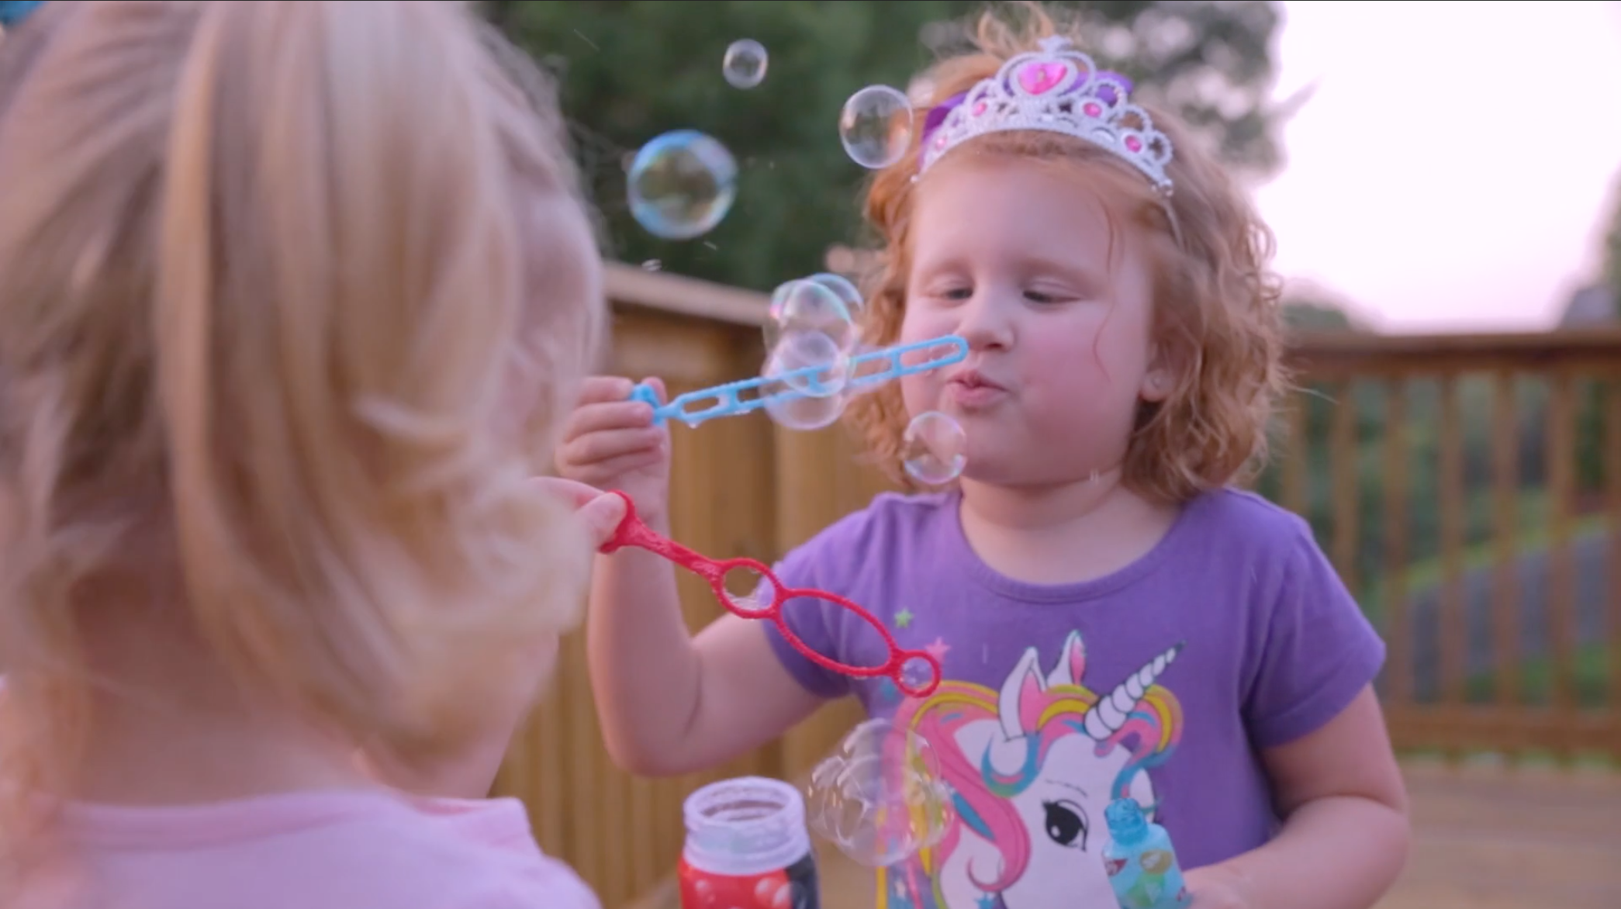
Amies und Laylas Diabetes-Unterfangen

Slide 7
Lions Clubs International
Diabetes-Plattform

Slide 8
Sehkraft
Diabetes verhindern und die Lebensqualität der mit Diabetes diagnostizierten Menschen verbessern.

Slide 9
Ziele
Diabetesaufklärung für uns und unsere Gemeinden.
Schaffung von Umfeldern, die zu einer gesunden Lebensweise inspirieren und diese unterstützen.
Zugang zu Diabetesversorgung, Medikamenten und Diagnosegeräten verbessern.
Unterstützung der Umsetzung nationaler Diabetesstrategien und -pläne.

Slide 10
Strategien
Prävention
Kontrolle
Forschung

Slide 11
Was ist Diabetes?

Slide 12
Was ist Diabetes?
Diabetes ist ein chronischer Zustand, der eintritt, wenn der Körper nicht genügend Insulin produzieren bzw. das verfügbare Insulin nicht richtig nutzen kann.

Slide 13
Wir bekämpfen 3 Arten von Diabetes.

Slide 14
Wir bekämpfen 3 Arten von Diabetes.
1
2
3
Typ-1-Diabetes
Typ 2-Diabetes
Gestationsdiabetes

Slide 15
Die weltweiten Auswirkungen von Diabetes

Slide 16
Diabetes gilt als globale Epidemie.
422
642
Millionen Menschen leiden derzeit an Diabetes.
  Millionen Menschen werden bis 2040 an Diabetes leiden.

Slide 17
Wie können wir helfen?

Slide 18
Diabetes gilt als globale Epidemie
6
Diabetes stellt die 6-häufigste Todesursache weltweit dar.
5
Millionen Menschen sterben jährlich an Diabetes.
6
Diabetes stellt die 6-häufigste Todesursache bei Frauen dar.
50%
Die Hälfte der Diabetiker sind sich ihrer Erkrankung nicht bewusst.
1
Aller 7 Sekunden stirbt ein Mensch an Diabetes.
77%
der Diabetiker leben in Ländern mit niedrigem und mittlerem Einkommen.

Slide 19
Veranstalten Sie ein Treffen
Klären Sie auf
Erörtern Sie persönliche Erfahrungen
Wählen Sie Hilfsprojekte

Slide 20
Bekennen Sie sich zu einer gesunden Lebensweise
Halten Sie ein normales Körpergewicht
Sorgen Sie für regelmäßige körperliche Betätigung
Essen Sie gesunde Haupt- und Zwischenmahlzeiten

Slide 21
Tun Sie es jetzt!

Slide 22
Vielen Dank.
© 2017 Lions Clubs International. 300 W. 22nd Street, Oak Brook, IL, USA 60523-8842

